Slide 1
استراتيجية التعلم التعاوني
تصديق النبي صلى الله
عليه وسلم وطاعته
تقسيم الطلاب إلى أربع مجموعات بحيث يكون الطلاب في كل مجموعة غير متجانسين من الناحية العلمية
يحدد لكل مجموعة قائد وكاتب وهكذا ( أي مهمة لكل فرد في المجموعة تناسب إمكانياته )
يتم عرض مختصر للمادة المعرفية من خلال المعلم بواسطة البوربوينت والسبورة والكتاب المدرسي .
عرض الأنشطة سواء من الكتاب أو ورقة النشاط مرتبة ومتدرجة لموضوع الدرس لتحقيق الخبرة المطلوبة
يقوم المعلم بالمرور بين المجموعات أثناء تنفيذ النشاط وتقديم التوجيه المناسب للمجموعات
عرض عمل المجموعات حيث تعرض مجموعة ويستمع الجميع للعرض والمناقشة وتبادل وجهات النظر ودفاع كل منهم عن وجهة نظره
ويتم التصويب من المعلم

Slide 2
تصديق النبي  وطاعته
محبة الصحابة رضي الله عنهم أعظم الناس محبة للنبي  فكانوا يصدقون ما يذكره من أخبار ومن ذلك:
موقف أبي بكر الصديق  حينما كذبت قريش النبي  في قصة الإسراء والمعراج فقال أبو بكر  صدق , فسمي بالصديق.
التالي
الرئــــيسية
السابق

Slide 3
طاعة الصحابة رضي الله عنهم للنبي 
كان الصحابة رضي الله عنهم يطيعون النبي  فيما يأمرهم به ومن ذلك :
موقف علي بن أبي طالب  حينما طلب منه النبي  أن يبيت في فراشه ليلة الهجرة , ويرد الأمانات إلي أهلها , ففعل .
التالي
الرئــــيسية
السابق

Slide 4
حقوق الرسول 
يجب تصديق النبي  فيما ذكره من الأخبار.
يجب طاعة النبي  فيما أمر به.
يجب اجتناب ما نهي عنه النبي .
يجب أن نعبد الله بما شرعه النبي .
التالي
الرئــــيسية
السابق

Slide 5
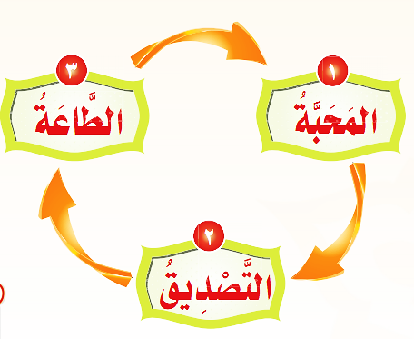
أحب رسول الله  وأطيعه
التالي
الرئــــيسية
السابق

Slide 6
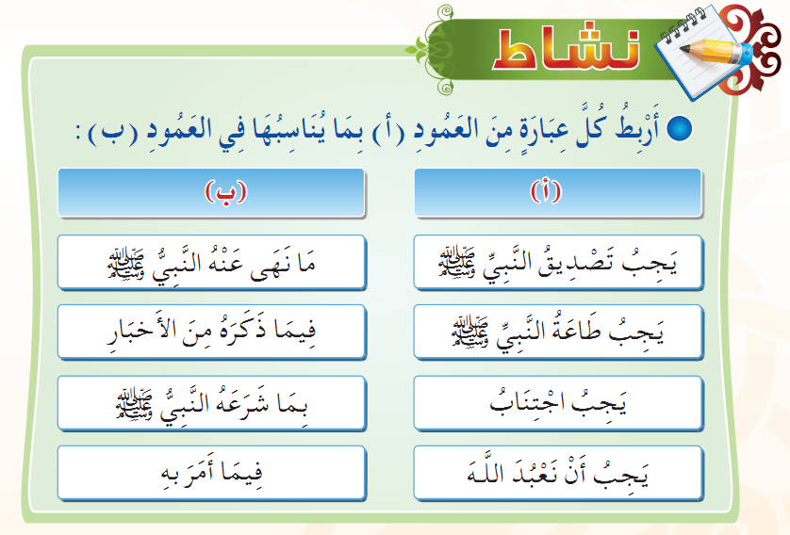
التالي
الرئــــيسية
السابق

Slide 7
أختار الإجابة الصحيحة
تصديق النبي  فيما ذكره من الأخبار :
مستحب واجب
التالي
الرئــــيسية
السابق

Slide 8
أختار الإجابة الصحيحة
طاعة النبي  فيما أمر به
مستحبة واجبة
التالي
الرئــــيسية
السابق

Slide 9
أختار الإجابة الصحيحة
اجتناب ما نهي عنه النبي 
واجب مستحب
التالي
الرئــــيسية
السابق

